Slide 1
VHDL语言的基本结构
及要素

Slide 2
VHDL语言的由来
美国国防部研究项目的承包人各自使用不同的设计方法（包括语言），使得相互之间的设计无法共享，为统一设计信息标准，于1973年提出了VHDL语言。
VHDL：Very_High_Speed Hardware Description Language
1987，IEEE以VHDL作为HDL的标准；
1993，修改版的VHDL

Slide 3
数字系统设计的领域及层次
层次 | 领 域
 | 行为 | 结构 | 物理
系统级 | 性能描述 | CPU、存储器、开关、控制器、总线等之间的逻辑连接 | 芯片、模块、电路板、子系统的物理划分
算法级 （子系统级或芯片级） | I/O应答算法 （数据结构操作） | 硬件模块的数据结构 | 子系统部件之间的物理连接
寄存器传输级 | 并行操作、寄存器传输状态序列 （状态表） | ALU、寄存器、微存储器等的逻辑连接 | 芯片、宏单元
逻辑级 | 布尔方程 | 门、触发器、锁存器 | 标准单元的连线、布置图
电路级 | 微分方程 | 晶体管、电阻、电容 | 晶体管布图 （IC版图）

Slide 4
1位加法器
真值表
逻辑图
a b c_in | sum c_out
0 0 0 0 0 1 0 1 0 0 1 1 1 0 0 1 0 1 1 1 0 1 1 1 | 0 0 1 0 1 0 0 1 1 0 0 1 0 1 1 1
C_in
sum
b
a
mid
c_out
逻辑表达式
sum = a ⊕ b ⊕ c_in
c_out = a*b +（a ⊕ b）*c_in

Slide 5
VHDL描述 (行为描述)
Entity one_bit_adder IS
PORT(a,b,c_in: IN integer range 0 to 1;
c_out, sum:OUT integer range 0 to 1);
END one_bit_adder;
ARCHITECTURE logic OF one_bit_adder IS
SIGNAL mid: integer range 0 to 3;
BEGIN
mid <= a + b + c_in;
c_out <= mid / 2;
sum <= mid mod 2;
END logic;

Slide 6
VHDL描述 (数据流描述（方程描述）)
Entity one_bit_adder IS
PORT(a,b,c_in: IN bit;
c_out, sum:OUT bit);
END one_bit_adder;
ARCHITECTURE logic OF one_bit_adder IS
SIGNAL mid: bit;
BEGIN
mid<=a XOR b;
c_out<=( a AND B) OR (mid AND c_in);
sum<=mid XOR c_in;
END logic;

Slide 7
VHDL描述 (结构描述)
ARCHITECTURE logic OF one_bit_adder IS
component xor2 is
port(in1,in2:in bit;out:out bit);
end compionent;
component and2…
component or2…
BEGIN
u0: xor2 port map(a,b,mid);
u1: xor2 port map(c,mid,sum);
u2: and2 port map(a,b,mid1);
u3: and2 port map(c,mid,mid2);
u4: or2 port map(mid1,mid2,c_out);
END logic;
c
sum
b
a
mid
c_out

Slide 8
VHDL的CAD工具
QuartusII 、ISE...
Cadence、Menter Graphics、Synopsys、Model-Technology...

Slide 9
VHDL基本结构
库文件、程序包
设计实体
A
out
设计实体
(必须有)
in
实体描述
结构体
配 置

Slide 10
设计实体 Entity
功能： 定义该设计所需的全部输入、
输出信号，不描述具体功能；
格式： ENTITY 实体名 IS
[GENERIC（类属表）；]
PORT（端口表）；
[实体说明；]
[BEGIN
实体语句；]
END 实体名；

Slide 11
实体名: 该设计的名称
标识符：不区分大小写；
字母、数字、下划线组成；
以字母开头；
注意：QUARTUSII 要求实体名必须与VHDL文件名相同
例 1位加法器 ONE_BIT_ADDER；
4位计数器 COUNTER_4_BIT；
8位D触发器 D_FLIP_FLOP_8bit；

Slide 12
类 属 表（可选）
功能：
提供实体与外部环境之间的静态信息，
如端口大小、子元件数目、定时特性...
格式：
GENERIC (常数名称：类型[：静态表达式])；
例
（i） GENERIC（tpd-hl，tpd-lh: TIME =10nS）；
（ii）GENERIC（n：integer：=2）；

Slide 13
端 口 表
功能: 提供实体与外部环境之间的动态信息
格式：
PORT（信号名称：模式 类型[：表达式]）；
例 PORT（ D_in：IN BIT； Q_out：OUT BIT）；
信号名称： 在实体中是唯一的；
信号模式：
IN 信号进入实体
OUT 信号离开实体
INOUT 双向
BUFFER 信号输出到实体外部，
同时反馈到实体内部；
实体
OUT
INOUT
BUFFER
IN

Slide 14
信号类型
整数 INTEGER
布尔量 BOOLEAN
时间 TIME
位 BIT
位矢量（数组） BIT_VECTOR
IEEE定义的位及位矢量:
STD_LOGIC、 STD_LOGIC_VECTOR
……

Slide 15
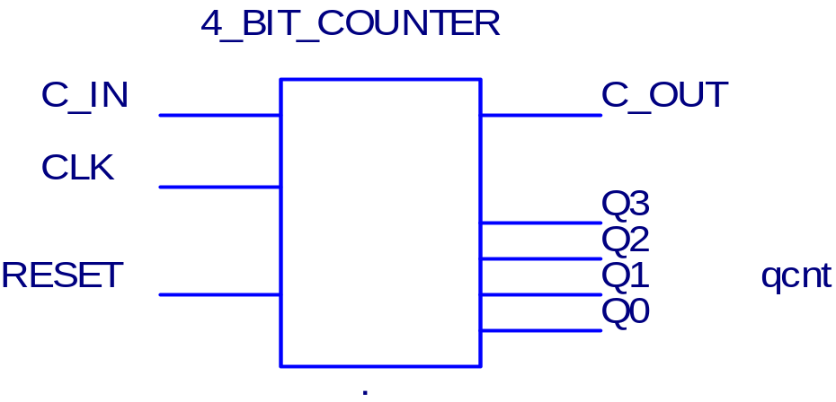
4位二进制计数器
ENTITY Counter_4_bit IS
GENERIC (cntwidth: integer:=4); 类属表
PORT (c_in : IN bit; 端口表
reset : IN bit;
clk : IN bit;
c_out : OUT bit;
qcnt : BUFFER
bit _vector(cntwidth-1 Downto 0));
END Counter_ 4_bit;

Slide 16
结构体 ARCHITECTURE
含义： 描述一个设计的结构或行为，建立
输入、输出之间的关系（实体中的具体逻辑）
—— 1个实体可以有多个结构体，
分别代表该实体的不同实现方案
类型：
行为描述 — 偏重于功能描述
结构描述 — 偏重于硬件组成的描述
数据流描述 — 偏重于输出与输入之间
状态转换的描述

Slide 17
结构体格式
ARCHITECTURE 结构体名 OF 实体名 IS
[说明语句；]
BEGIN
并发语句；
END 结构体名；
结构体名： 同一实体中的结构体名不能重复；
说明语句： 说明该结构体将用到的信号、类型、常数、元件、子程序等等；
并发语句： 并行处理的指令；

Slide 18
4位二进制计数器
真值表
INPUT |  |  | BUFFER | OUTPUT
reset | c_in | clk | qcnt | c_out
0 | x | x | 0 | 0
1 | 0 | x | 保持 | 0
1 | 1 | rise edge | qcnt+1 | 0
1 | 1 | x | 1111 | 1

Slide 19
4位二进制计数器 VHDL语言描述
ARCHITECTURE behave OF counter_4_bit IS
BEGIN
c_out<= '1' WHEN (qcnt="1111" AND c_in='1‘ and )
ELSE '0';
PROCESS(clk, reset, c_in)
BEGIN
if (reset=‘0’) then qcnt<=“0000”；
elsif (clk'event AND clk='1') then
if (c_in='1') then
qcnt<=qcnt+1;
end if;
end if;
END PROCESS;
END behave;

Slide 20
练 习
建立项目、建立VHD文件
实现C = A ‘异或’ B；D= A ‘或’ B
编译，下载，观察实验结果
实现C = A ‘异或’B；
D= C 的‘非’
（信号模式OUT、BUFFER的区别）

Slide 21
库 文 件
功能：
存放预先编译好的程序包和数据集合体；
—设计库中的设计单元可用作其它VHDL描述的资源；
—设计单元：实体、结构体、配置说明、程序包说明、程序包体；
—在VHDL描述中，每个设计可以调用多个库文件；
格式： LIBRARY 逻辑名表； ——库名
分类：
a．STD库 隐含定义， STANDARD、TEXTIO；
LIBRARY STD；——不需要在描述中写出来；
b．WORK库 隐含定义，接受用户修改的设计单元；
c．资源库 非隐含定义，需用LIBRARY语句表述；

Slide 22
资 源 库
1）IEEE库 std_logic_1164, numeric_std,
std_logic_arith, std_logic_signed,
std_logic_unsigned
2）厂商库 MENTER： mgc_portable
Synopsys: synopsys
3）自定义库
库文件的调用 USE语句
例 LIBRARY IEEE；
USE IEEE. STD_LOGIC_1164.ALL;

Slide 23
配 置（可选）
功能： 从多个描述同一个实体的结构体中选择一个，进行逻辑综合
格式：
CONFIGURATION 配置名 OF 实体名 IS
FOR 选配的结构体名；
END FOR；
END CONFIGURATION；

Slide 24
练 习
实现1位全加器，编译下载，观察结果
输入: 加数1、加数2
低位进位输入
输出：和，本位进位输出

Slide 25
VHDL语言的要素
标识符
数据对象：信号、变量、常量
数据类型：标准类型 、IEEE类型 、
用户定义的数据类型
运算符
属性

Slide 26
标识符 Identifiers
短标识符：
组成： 字母A~Z、a~z、数字0~9、下划线；
规则 ： 1）以字母开头；
2）下划线不能在结尾；
3）下划线不能连用；
4）不区分大小写；
扩展标识符： —并非所有的VHDL版本都允许使用
规则 ： 1）用 '\ \'定界； 例 \valid\ \int__\
2）'\ \' 之间的字符可以和保留字相同；
3）允许多个下划线相邻；
4）'\ \' 之间允许数字打头；
5）区分大小写；
保留字：VHDL中的专用字， 不能作为标识符出现

Slide 27
数据对象
信号 Signal
使用范围：全局量，
用在实体说明、结构体描述、程序包说明中；
用于说明内部信号；
格式：
信号定义：SIGNAL 信号名：数据类型 [：=初始值]；
信号赋值： 目标信号名<=表达式；
注意
1）最好在结构体中对信号赋初值
2）端口说明中出现的标识符被默认为信号；
举例 SIGNAL a：BIT：= '0';
q<=a;
q<=a after 10nS;

Slide 28
数据对象
变量 Variable
使用范围： 局部量，
用在进程、函数、子程序中；
格式：
变量定义： VARIABLE 变量名：数据类型 [：=初始值]；
变量赋值： 目标变量名：=表达式；
举例
VARIABLE a：INTEGER：=0；
c：=a+b；

Slide 29
变量赋值与信号赋值的区别
信号是系统中实际存在的，
变量仅是在VHDL中为书写方便而引入的一个名称，非实际可测；
信号赋值的时刻由仿真、上电时间决定，
（而不是赋值语句执行后立即赋值），
变量赋值语句执行后，变量立即被赋值；
赋值符号不同；

Slide 30
信号赋值和变量赋值的比较
b
y
双异或逻辑
实体 ：
ENTITY xor_comp IS
PORT（a，b，c：IN std_logic;
x，y：OUT std_logic）;
END xor_comp；
实体语句相同
c
x
a

Slide 31
结构体
使用信号赋值： 使用变量赋值：
ARCHITECTURE sig OF xor IS ARCHITECTURE var OF xor IS
SIGNAL d：std_logic; BEGIN
BEGIN PROCESS（a，b，c）
PROCESS（a，b，c） VARIABLE d：std_logic;
BEGIN BEGIN
d<=a; ——未被执行 d：=a; ——立即执行d←a
x<=c XOR d; x：=c XOR d; ——x←c⊕a
d<=b; ——未被执行 d：=b; ——立即执行d←b
y<=c XOR d; y：=c XOR d; —— y←c⊕b
END PROCESS; END PROCESS;
END sig; ——d←b END var;
x←c⊕b
y←c⊕b
b
y
b
x
c
c
y
a
x

Slide 32
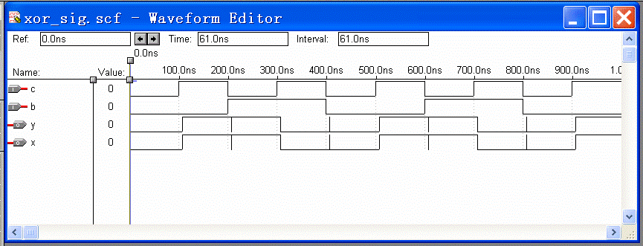

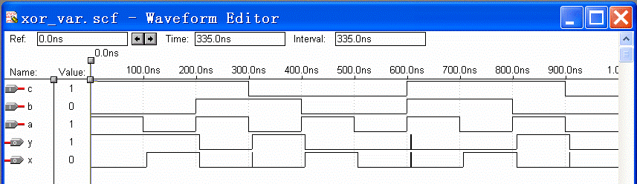
仿真结果

Slide 33
练 习
信号、变量的使用范围差别
设置中间量 M，
实现 M= A ‘与’ B，C= M 的 ‘非’

Slide 34
数据对象
常量 Constant
使用范围 ： 全局量，
是信号、变量使用范围的总和；
格式：
CONSTANT 常量名：数据类型 ：=表达式；
举例：
CONSTANT mod：INTEGER：=6；
注意：
常量只能在说明语句中被赋值1次，不能连续赋值；
信号、变量则可以连续赋值；

Slide 35
练 习
设置常量C1=“111”, C2=“010”
实现输入KEY=‘1’时，输出Q=C1;
KEY=‘0’时， Q=C2;
仿真，观察结果

Slide 36
数据类型 ：标准类型
布尔量 Boolean，取值TRUE、FALSE
字符 Character，用 ' ' 定界，例 'A'
字符串 String，用 “ ” 定界，例 “ABCD"
整数 Integer，范围：-2³¹~2³¹-1
例 +123，-45678
实数 Real，范围-1.0×10³⁸~1.0×10³⁸,
例1.0 -5.27E+5
实数只能在仿真器中使用，不能被逻辑综合

Slide 37
数据类型 ：标准类型
位 Bit，取值 ‘0’，‘1’
SIGNAL a: bit := ‘1’;
位矢量 Bit_Vector，一组位数据，表示方法：" "
SIGNAL a: bit_vector(7 downto 0) := “11110000”;
时间 Time，物理量，
组成：整数（空格）时间单位
范围：整数范围：-2³¹-1~2³¹-1
单位：ps，ns，ms，sec，min，hr
错误等级 Severity Level，表示系统的工作状态
取值：NOTE、WARING、ERROR、FAILURE
自然数 Natural 和正整数 Positive, 整数的子集，
正整数：>0的整数；
自然数：0和正整数

Slide 38
数据类型: IEEE类型
std_logic, 工业标准的逻辑类型
（类似于Bit）
取值范围：'0', '1', 'z'（高阻）, 'x'（不定态）...
std_logic_vector, 工业标准的逻辑类型（std_logic的组合，类似于Bit_Vector）
使用这2种数据类型时，必须在程序中有库说明语句、库调用语句。

Slide 39
数据类型：用户自定义
枚举 Enumerated Types
整数类型和实数类型
（Integer Types，Real Types）
数组（Arraay Types）
其它

Slide 40
用户自定义：枚举
格式
TYPE 数据类型名 IS （元素，元素，...）；
举例
TYPE color IS (red, green, blue); ——名为color的数据
类型中有red, green, blue三个元素
TYPE level IS (‘0’,‘1’,‘z’); ——名为level的数据类型中
有'0','1','z'三个元素（即取值范围）
VARIABLE a: color; ——变量a的数据类型为color
SIGNAL v: level; ——信号v的数据类型为level
...
a:=red; ——变量赋值
v<=‘z'; ——信号赋值

Slide 41
用户自定义：整数类型和实数类型
含义: 是标准类型中整数、实数的子集；
格式 :
TYPE 数据类型名 IS 数据类型RANGE 约束范围；
举例
TYPE int IS INTEGER RANGE -10 TO +10；
——int定义为-10 ~ +10的整数
TYPE m IS REAL RANGE -1.0 TO +1.0；
—— m定义为-1.0 ~ +1.0的实数

Slide 42
用户自定义：数组
含义: 将相同类型的数据集合在一起
格式 :
TYPE 数据类型名 IS ARRAY（范围） OF 类型名称
举例
一维数组： TYPE a IS ARRAY（ 0 TO 9）OF std_logic;
——表示a（0）~ a（9）的数据类型是std_logic
二维数组：
TYPE memory IS ARRAY（0 TO 5，7 DOWNTO 0） OF std_logic； ——memory是6×8的数组
CONSTANT data：memory ：= ------data的数据类型是
memory
（‘0’, ‘0’, ‘1’, ‘0’, ‘1’, ‘0’, ‘1’, ‘1’）， ------ data的取值范围列表
...
SIGNAL data_bit: std_logic;
data_bit <= data(3,7)

Slide 43
数据类型的转换：转换函数
VHDL中不同类型的数据不能运算、赋值
转换函数由包集合提供
包集合 | 函数名 | 功能
std_logic_1164 | TO_STDLOGICVECTOR(A) TO_BITVECTOR(A) TO_STDLOGIC(A) TO_BIT(A) | BIT_VECTOR→STD_LOGIC_VECTOR BIT_VECTOR←STD_LOGIC_VECTOR BIT→STD_LOGIC BIT←STD_LOGIC
STD_LOGIC_ARITH | CONV_STD_LOGIC_VECTOR(A,位长) CONV_INTEGER(A) | Integer,Unsigned,Signed→STD_ LOGIC_ VECTOR Unsigned,Signed→Integer
STD_LOGIC_UNSIGNED | CONV_INTEGER(A) | STD_LOGIC_VECTOR→Integer

Slide 44
练 习
设置数据类型 BIT、BIT_VECTOR、
INTEGER
注意表示方法的差别
‘ 0 ’、“ 000 ”、0
实现B=A+5、D1D0=E1E0 ‘与’ F1F0

Slide 45
运 算 符
算术运算符 （ Arithmetic Operators）
+、-、*、/、**、
MOD（取模）、REM（求余）、ABS（绝对值）
关系运算符 （Relation Operators）
=、/=、<、<=、>、>=
逻辑运算符 （ Logic Operators）
AND、OR、NAND、NOR、XOR、NOT
移位运算符 SLL、SRL、SLA、SRA、ROL、ROR
并置运算符 （ Concatenation Operators）
& 将多个矢量并置为更大的矢量

Slide 46
运算符的优先级
高优先级 **、ABS、NOT
*、/、MOD、REM
+（正号）、-（负号）
+、-
（SLL、SRL、SLA、SRA、ROL、ROR）
=、/=、<、<=、>、>=
低优先级 AND、OR、NAND、NOR、XOR、

Slide 47
算术运算符的应用
*、/ 用于整数、实数、物理量
MOD、REM用于整数
REM定义： A=（A/B）*B+（A REM B）；
（A REM B）的符号与A相同，绝对值<|B|；
MOD定义：A=B*N+（A MOD B）， N为整数；
（A MOD B）的符号与B相同，绝对值<|B|；
例 （9 REM -5）=4； — 9=int（9/-5）*（-5）+4
（9 MOD -5）=-1；— 9=（-5）*（-2）+（-1）

Slide 48
移位运算符
用于一维数组操作，元素数据类型为：位、布尔量
移位运算示意图：
逻辑左移 值舍弃←□□□□□□□□←填充值
（位矢量填0，布尔量填FALSE）
算术左移 值舍弃←□□□□□□□□ 最后1位
值保留
循环左移 □□□□□□□□
举 例
“1010” SLL 1 ： "0100";
SLA 1 ： "0100";
ROL 1 ： "0101";

Slide 49
练 习
设 A=“00001111”，
实现 B=A 逻辑左移3位；
C=A 逻辑右移3位；
D=A 算术左移2位；
E=A算术右移2位；
F=A 循环左移1位；
G=A循环右移3位；

Slide 50
其它运算符
关系运算符
两边的数据类型必须相同，
运算结果为布尔量（TRUE、FALSE）
逻辑运算符
数据类型为位、布尔量
并置运算符
用于 一维 数组

Slide 51
练 习
设A、B为4位数组
实现 C= A3A2A1A0B3B2B1B0
D=A3A2B1B0

Slide 52
属 性
含义：
关于实体、结构体、类型、信号的一些特征；
种类： 数值类属性
函数类属性
数据区间类属性
数据类型类属性
信号类属性
用户自定义类属性
表示方法： 客体 ' 属性名

Slide 53
数值类属性（可选）
种类 ： 'left ——左边界
'right ——右边界
'low ——下边界
'high ——上边界
'length ——长度
举例
SIGNAL p IN std_logic_vector(8 downto 0);
SIGNAL q IN std_logic_vector(0 to 8);
p的属性为：
p'left=8; p'right=0; p'low=0; p'high=8; p'length=9;
q的属性为：
q'left=0; q'right=8; q'low=0; q'high=8; q'length=9;

Slide 54
信号类属性
‘event 如果当前信号发生了，返回‘true’；
如果当前信号未发生，返回‘false’；
‘active 如果当前信号改变，返回‘true’；
如果当前信号未改变，返回‘false’；
‘last_event 返回信号从上一次发生到现在的时间；
'last_value 返回信号最后一次改变之前的值；
'last_active 返回信号从上一次改变到现在的时间；

Slide 55
其它类属性（可选）
数据类型属性： 'pos(x) ——x的位置序号
'vol(n) ——n的值
...
数组属性： 'left(n) —多维数组中第n维数据的左端位置号
'right(n) —多维数组中第n维数据的右端位置号
...

Slide 56
D触发器 （D Flip Flop）
Library IEEE; ——库文件
Use IEEE.std_logic_1164.all;
Entity d_ff Is ——实体
Port (d, clk: IN std_logic;
q: OUT std_logic);
End d_ff;
Architecture dff OF d_ff Is ——结构体
Begin
Process(clk) ——进程
Begin
if (clk‘event AND clk=’1‘ ) then
q<=d; —如果clk发生了且clk=1（clk上升沿）
end if;
End Process;
End dff;
clk | d | q
0 1 上升沿 上升沿 | x x 0 1 | 保持 保持 0 1

Slide 57
练 习
用BIT数据类型实现D触发器
D触发器实现2分频

